Slide 2
Hãy chọn chiếc đồng hồ mình thích, trả lời câu hỏi để nhận được chiếc đồng hồ dễ thương đó nhé!
Notes:
Kích vào đồng hồ để đến câu hỏi, kích vào bàn để đến slide tiếp theo.

Slide 3
234 x 12 = ?
2 708
2 808
2 108
2 818
Notes:
Kích vào đồng hồ để quay lại

Slide 4
37 x 23 =
851
841
861
871

Slide 5
132 x 34 =?
4 388
4 588
4 488
4 478

Slide 6
(Tiết 2)

Slide 8
1
Số?
Thừa số | 340 | 270 | 49 | 66
Thừa số | 12 | 63 | 25 | 58
Tích | 4 080 | 17 010 | 1 225 | 3 828

Slide 9
2
Tính

Slide 10
= (36 x 4) x 10
= 1 440
= (72 x 6) x 10
= 4 320
= (89 x 5) x 10 = 4 450

Slide 11
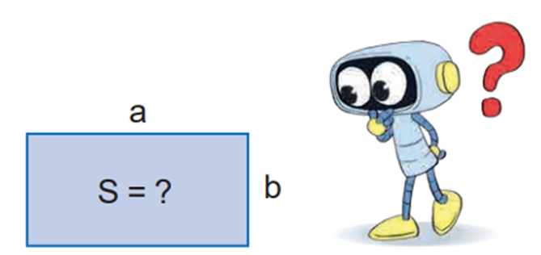
3
Tính diện tích S của hình chữ nhật có chiều dài a và chiều rộng b theo công thức:
S = a x b (a, b cùng đơn vị đo)
Với a = 30 cm, b = 24 cm
b) Với a = 25 m, b = 18 m
S = a x b = 30 x 24 = 720 (cm²)
S = a x b = 25 x 18 = 450 (m²)

Slide 12
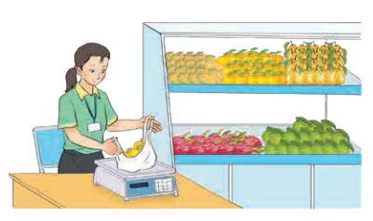
Một cửa hàng hoa quả bán được 12 kg xoài và 20 kg cam. Biết 1 kg xoài giá 30 000 đồng, 1 kg cam giá 25 000 đồng. Hỏi cửa hàng đó bán xoài và cam được bao nhiêu tiền?
4
Tóm tắt:
1kg xoài: 30 000 đồng
1 kg cam: 25 000 đồng
12 kg xoài và 20 kg cam: … đồng?
Bài giải:
Số tiền bán xoài là:
30 000 x 12 = 360 000 (đồng)
Số tiền bán cam là:
25 000 x 20 = 500 000 (đồng)
Tổng số tiền của hàng bán xoài và cam là
360 000 + 500 000 = 860 000 (đồng)
Đáp số: 860 000 đồng

Slide 14
Em hãy tìm tình huống thực tế liên quan đến phép nhân đã học, đặt ra bài toán cho mỗi tình huống đó.

